Slide 1


KHOA KỸ THUẬT VÀ CÔNG NGHỆ
BỘ MÔN CÔNG NGHỆ THÔNG TIN
BÁO CÁO KẾT THÚC MÔN
PHÁT TRIỂN WEBSITE VỚI ỨNG DỤNG MÃ NGUỒN MỞ
XÂY DỰNG WEBSITE BÁN TRÀ SỮA
Sinh viên thực hiện:
Nguyễn Hữu Luân - 117521003
Phạm Quang Duy - 117521001
Kim Hoàng Nam - 110121251
Lớp:
DA21TTC
Giảng viên giảng dạy:
Nguyễn Ngọc Đan Thanh

Slide 2
NỘI DUNG CHÍNH
1 | TỔNG QUAN ĐỀ TÀI
2 | CƠ SỞ LÝ THUYẾT
3 | HIỆN THỰC HÓA NGHIÊN CỨU
4 | KẾT LUẬN VÀ HƯỚNG PHÁT TRIỂN
1

Slide 3

TỔNG QUAN ĐỀ TÀI
Lý do chọn đề tài
Trà sữa đang là thức uống xu hướng
Nhu cầu mua sắm trực tuyến
Tăng tính cạnh tranh cho cửa hàng
Giúp quảng bá thương hiệu dễ dàng
Nâng cao trải nghiệm người dùng
2

Slide 4

TỔNG QUAN ĐỀ TÀI
Mục tiêu:
Xây dựng website bán trà sữa hiện đại, thân thiện
Giúp việc kinh doanh trà sữa dễ dàng
Áp dụng kiến thức phát triển web mã nguồn mở
Nghiên cứu các công nghệ Laravel, PHP, Boostrap
3

Slide 5

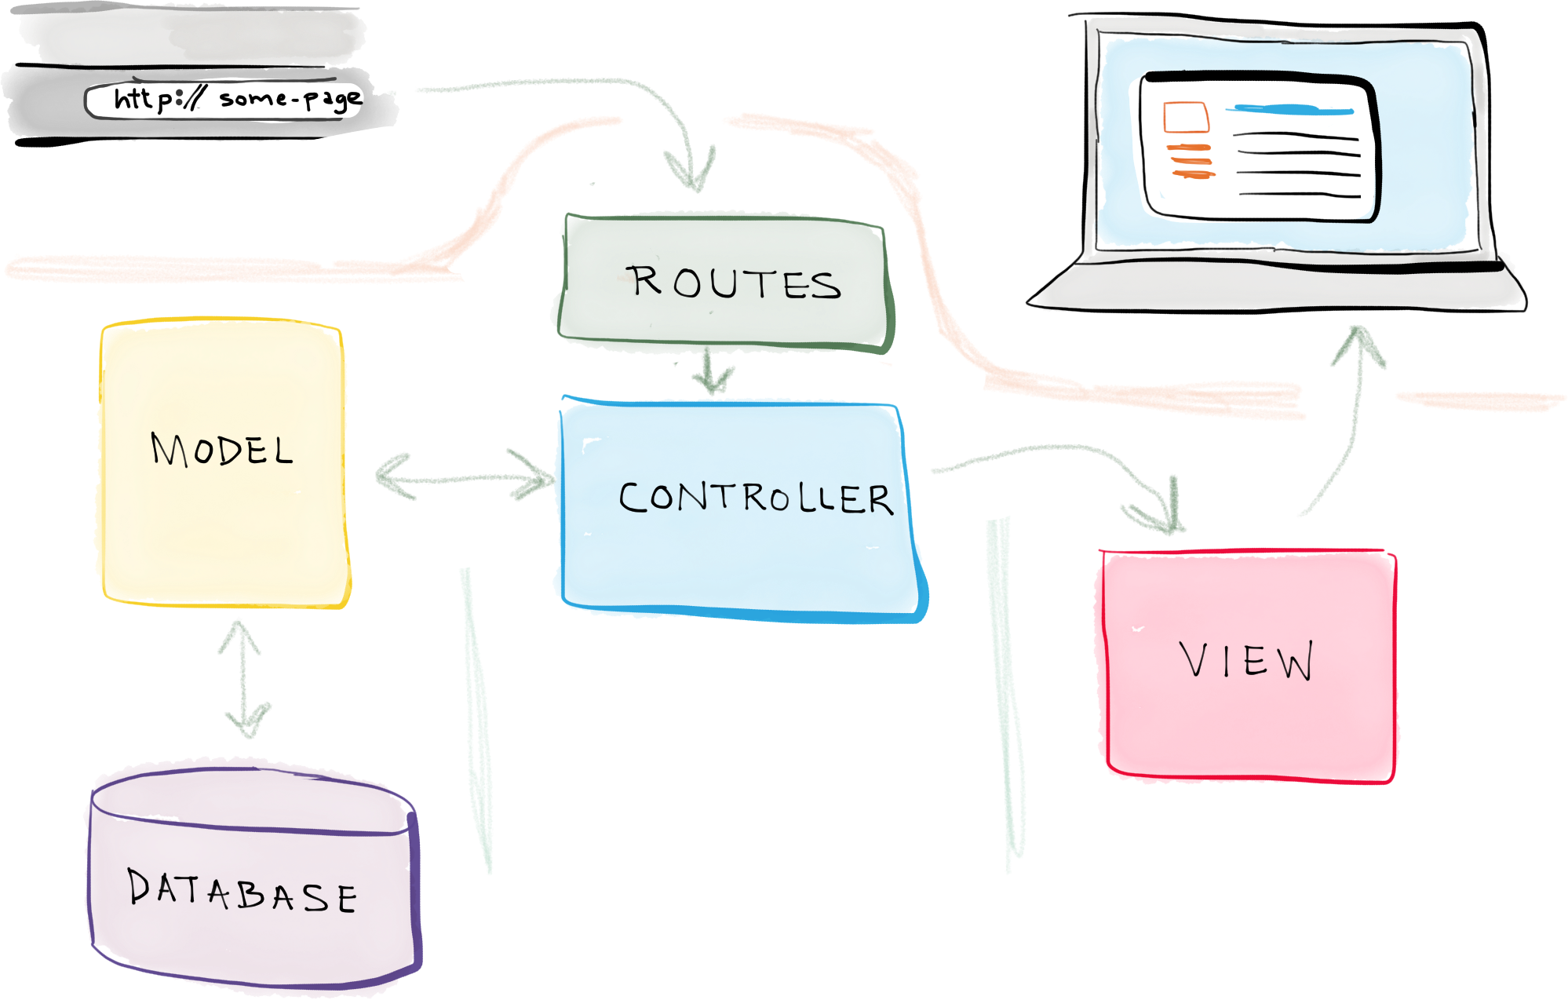
CƠ SỞ LÝ THUYẾT
4

Slide 6




CƠ SỞ LÝ THUYẾT
4

Slide 7
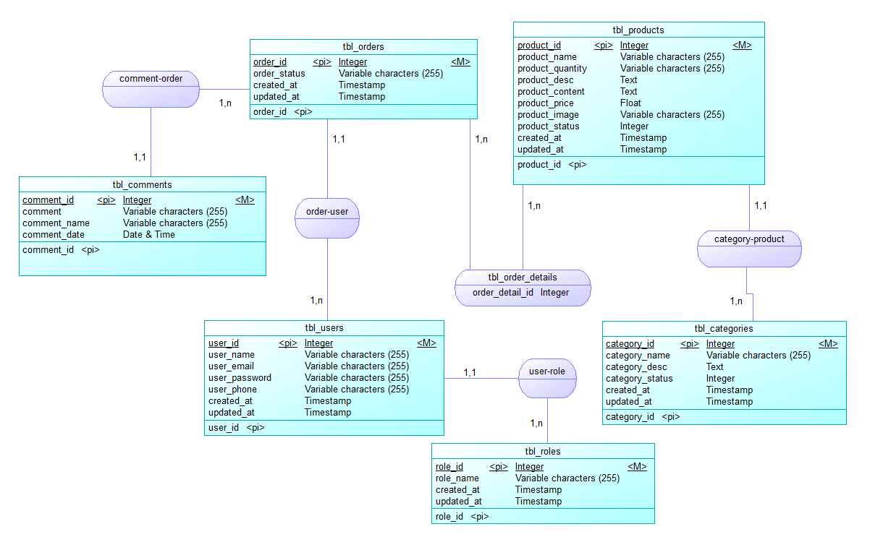
HIỆN THỰC HÓA NGHIÊN CỨU
5

Slide 8
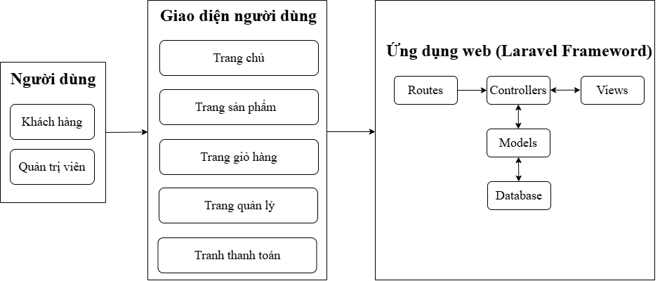
HIỆN THỰC HÓA NGHIÊN CỨU
Kiến trúc hệ thống
6

Slide 9
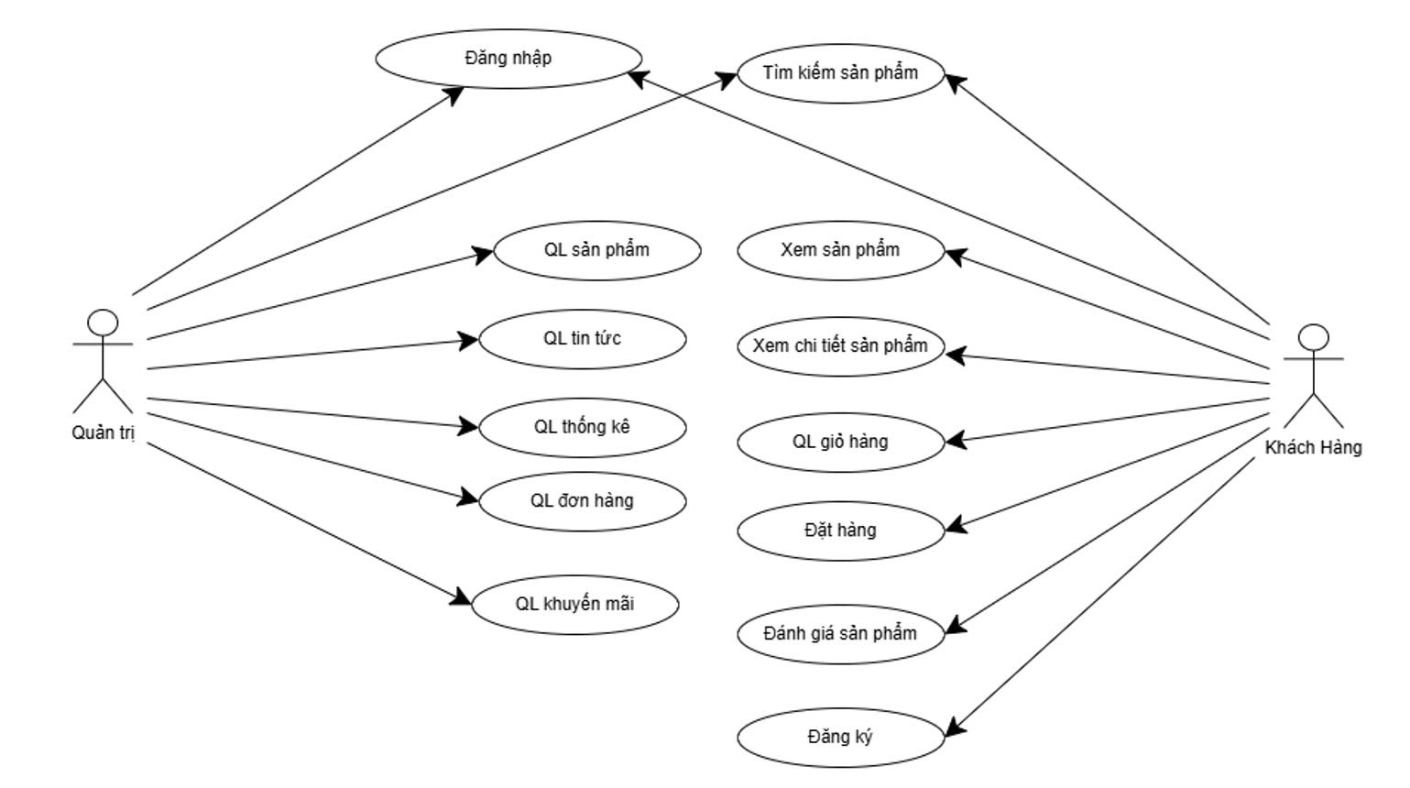
HIỆN THỰC HÓA NGHIÊN CỨU
Use Case tổng quát
7

Slide 10
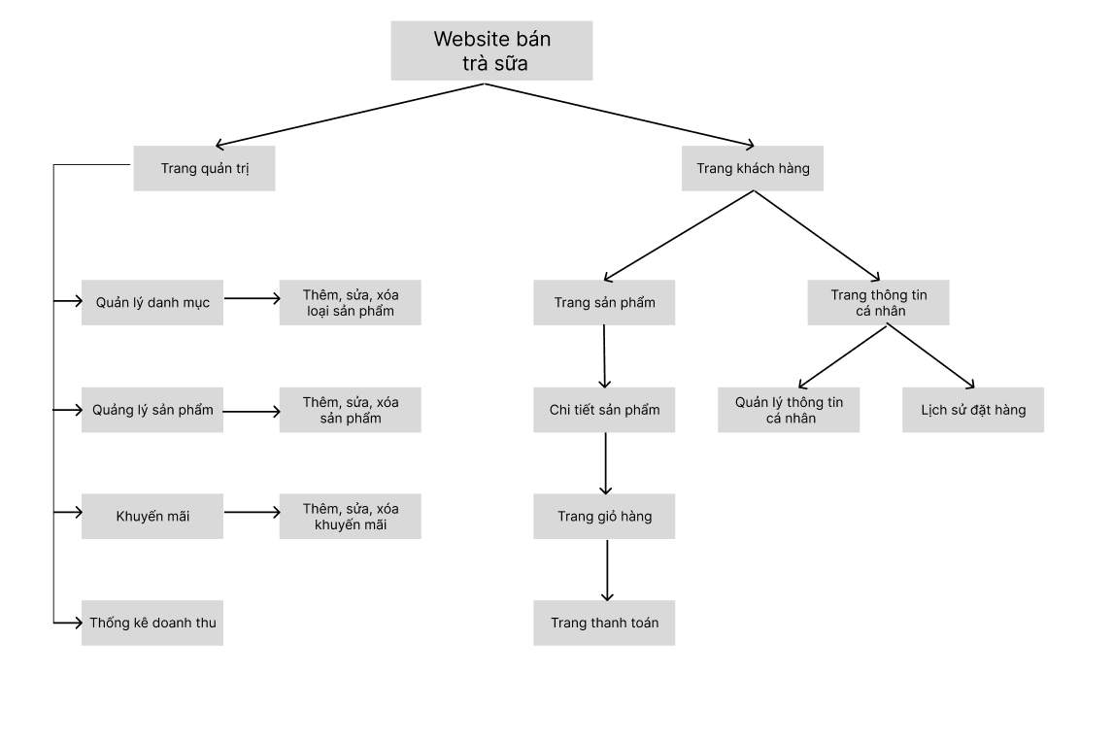
HIỆN THỰC HÓA NGHIÊN CỨU
Sơ đồ website
8

Slide 11
HIỆN THỰC HÓA NGHIÊN CỨU
Kiến trúc hệ thống:
9

Slide 12

KẾT LUẬN
Ưu điểm:
Xây dựng thành công website bán trà sữa
Giao diện thân thiện, dễ sử dụng
Quy trình quản lý được triển khai hiệu quả
Nhược điểm:
Hệ thống bảo mật chưa cao
Giao diện chưa được bắt mắt
10

Slide 13

HƯỚNG PHÁT TRIỂN
Tăng cường tính bảo mật cho website
Kết hợp với các framework frontend
Tích hợp tính năng gợi ý sản phẩm
Phát triển hệ thống phân tích khách hàng
Tối ưu hiệu suất trang web
11

